Slide 1

Instagram:
Инструкция по применению
Subtitle here

Slide 2

Требования к профилю
Информативность
Привлекательность
Легкость поиска
Качество контента

Slide 3

Выбираем себе имя
Запомните, в нике можно использовать не более 30 знаков.
Ник должен быть простым, запоминающимся, а не таким (@macho777nikitos)
Что-то слишком веселое, нарочито
остроумное срабатывает редко.

Slide 4
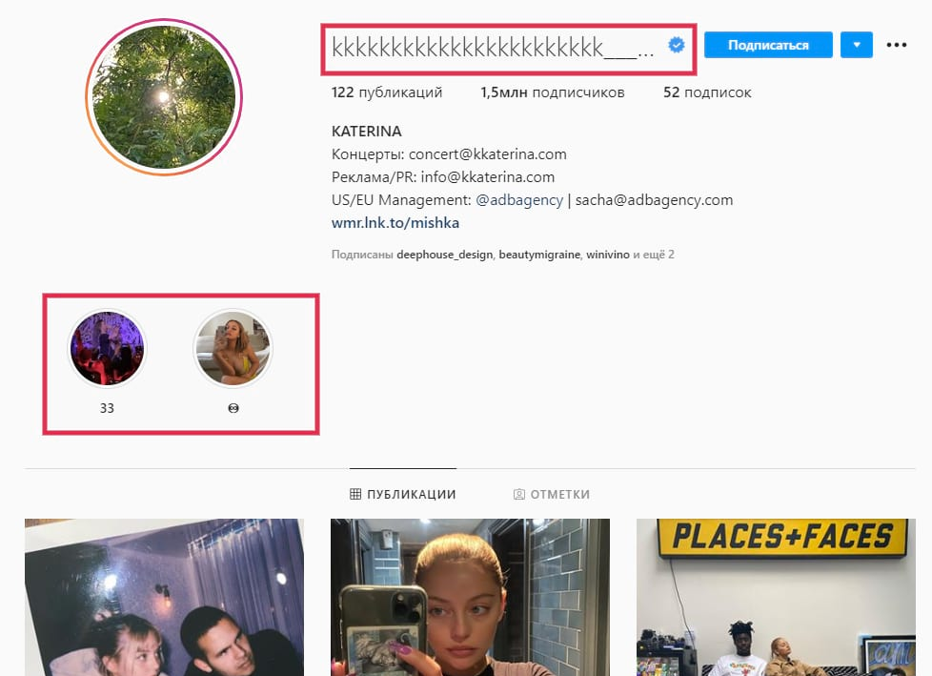
Выбираем себе имя
Ник должен легко запоминаться, поэтому лучше не использовать в нике:
Например, @doska и @dos.ka — два разных профиля.
Символы и знаки препинания
К примеру, в нике @igrushkidladetey легко ошибиться.
Много букв
Как у @horoshiyiistorii
Несколько гласных подряд
Начало, похожее на других блогеров

Slide 5


Оформляем шапку профиля
1000×340
1000×340
В шапке нужно донести тематику аккаунта
АВАТАР
Цель аватара — привлечь внимание и запомниться.
Не рекомендуется использовать:
• нечёткие тёмные изображения
• мелкий нечитабельный шрифт на логотипе;
• светлые цвета букв на светлом
• стоковые картинки.

Slide 6
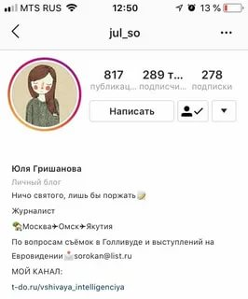
Описание
640×770
Описание профиля не может быть больше 150 символов. В настройках Instagram это поле называется «О себе».
Укажите здесь самую важную информацию:
Ответьте на вопрос «Кто вы и/или что можете предложить?».
зачем вас читать, что читать, куда смотреть (хэштеги, ссылка на сайт)
город;
способы связи: телефон (WhatsApp, Telegram, Viber), e-mail;

Slide 7

Как оформить вечные stories (highlights)
Используйте вечные stories (highlights), если хотите разместить важную информацию в профиле
Чтобы создать вечную историю, вы должны опубликовать новую story или взять её из архива в настройках аккаунта.
При создании и добавлении картинок в сторис, используйте изображения с соотношением сторон 9:16. Хорошо подойдет 1080 x 1920. При этом, если вы выберете файл меньше 600 x 1067, качество картинки будет так себе.

Slide 8
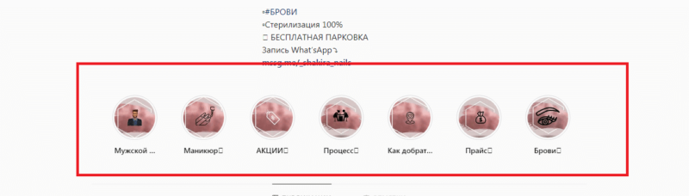
Что размещать в вечных сторис
Результаты своего творчества
Ответы на вопросы пользователей
Результаты конкурсов
Контент по рубрикам. И уникальный контент для продвижения
То, на что нужно обратить внимание пользователя прямо сейчас
Помните, что название хайлайта ограничено 16 знаками!

Slide 9


Как оформить картинки в ленте и stories
Нужно выбрать единый стиль всего визуального контента в вашем профиле. Он должен ассоциироваться с тематикой аккаунта.
Применяйте один фильтр для всех изображений.
Снимайте фото с одного ракурса или чередуйте ракурсы.
Используйте одинаковый шрифт для всех надписей на картинках.
На обложках stories можно написать тег или название рубрики, главное – не делайте это слишком мелким шрифтом и в слишком яркой цветовой гамме

Slide 10
Пишем текст для публикаций
Пишите грамотно.
По теме и не растекайтесь мыслью по древу.
Создавайте интересный контент и не лгите своей аудитории.
Без отсутствия пробелов, знаков препинания, сочетания трех восклицательных знаков подряд. Уважайте своих читателей.
Не используйте ссылки в тексте поста, они все равно остаются некликабельными
Используйте смайлы но, не переходите на них полностью =) Они помогают структурировать текст и передать нужную эмоцию, но только если использованы к месту.
Не пишите заголовок капсом. Никогда. Большие буквы не повышают вероятность прочтения поста.
Заголовок можно сделать интереснее при помощи вопроса, интриги, цифр

Slide 11
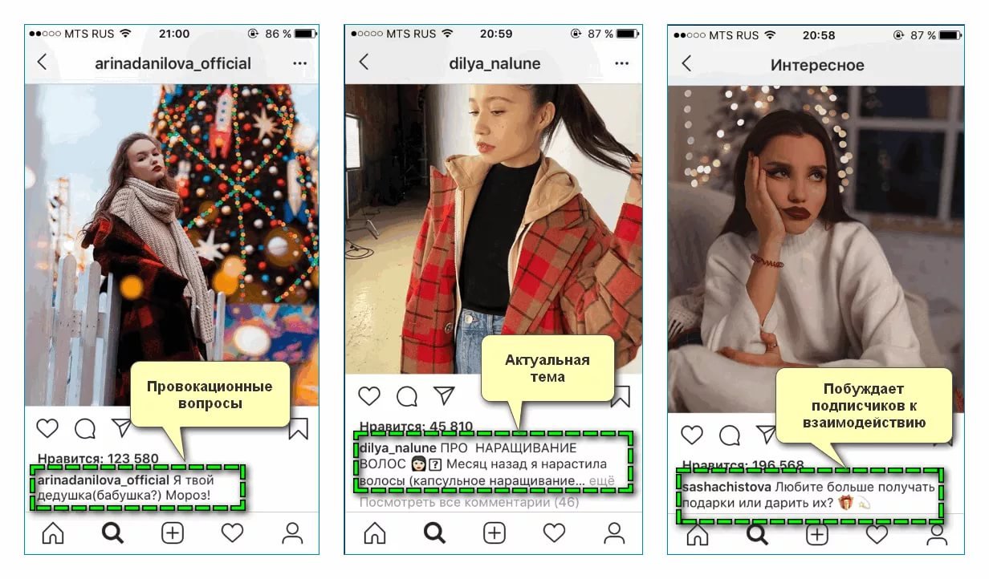
Секреты популярного контента
Любой популярный контент в Instagram состоит из трех составляющих:
информации;
развлечения;
Персонализации.
Определитесь с тематикой аккаунта
Поймите, кто ваша целевая аудитория
Каковы ваши цели и задачи

Slide 12
Создавайте полезный контент
Информационный — рассказывает, сообщает информацию (новости).
Развлекательный — веселый, отвлекающий, легкий, бессодержательный контент.
Экспертный или образовательный контент обучает.
Продающий. Задача такого контента — продавать товар или услугу.
Пользовательский или персонализированный контент — формат личного блога.
Комбинированный — совмещает несколько типов контента.

Slide 13



Разнообразьте свой контент
Создавайте контент в трех направлениях:
фото;
видео;
тексты.
Используйте для этого посты, сториз, трансляции. Чем разнообразнее контент, тем выше конверсия. Связывайте контент с брендом. Рассказывайте об особенностях товара, услуги, поделитесь историей создания, технологией производства, особенностями сервиса, делайте обзоры и публикуйте отзывы.

Slide 14
Отслеживайте интересы аудитории
Определите свою целевую аудиторию и наблюдайте за ее интересами.
Такое отслеживание поможет вам писать посты, соответствующие запросам ваших подписчиков.
Таким образом потребительский интерес к вашему бренду вырастет в разы.
Если вы пишете для всех — значит, вы пишете ни для кого.

Slide 15
Публикуйте контент регулярно
Каким бы «золотым» ни был контент, он потеряет в рейтинге, если вы будете публиковать посты с перерывами.
Создайте контент-план на неделю, на месяц и придерживайтесь его. Тогда Instagram расценит вас как порядочного блогера, равномерно генерирующего контент, повысит охваты ваших публикаций и вовлеченность.
Блог, забытый автором на неделю, существенно потеряет в охвате. Это значит, что следующие ваши посты увидит меньшее число пользователей.
Не забрасывайте аккаунт, Instagram такого не прощает.

Slide 16
Делайте качественный контент
Ведение популярного блога — это работа.
Хорошие тексты, обработанные фотографии, продуманный план постинга — все это требует времени и усилий.
Поэтому заниматься блогом стоит в том случае, если вы действительно это любите, у вас лежит душа к созданию постов и общению в социальных сетях.
В противном случае ведение блога вам быстро надоест, и вы быстро забросите инстаграм-аккаунт.

Slide 17
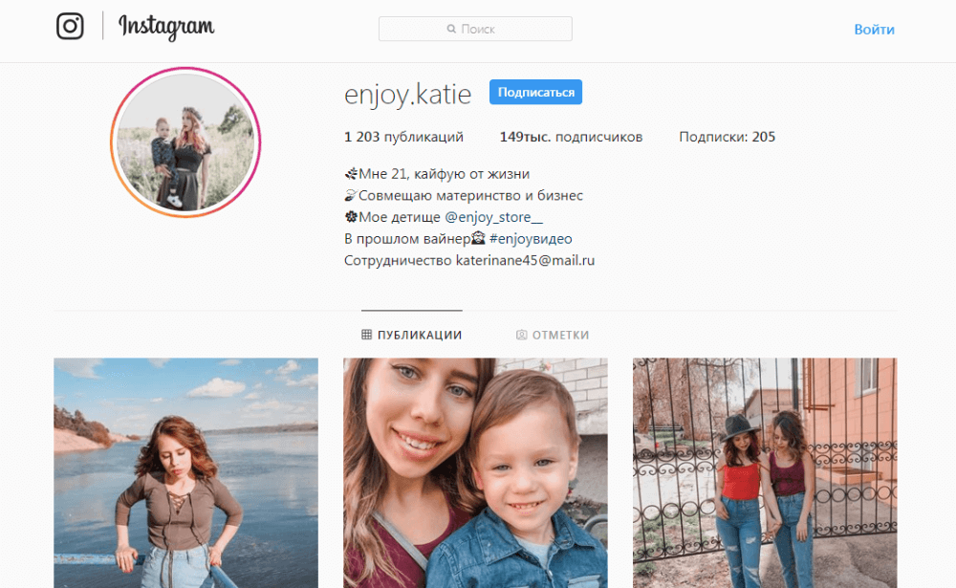
Контент, напоминающий о том, что мечты сбываются

Slide 18
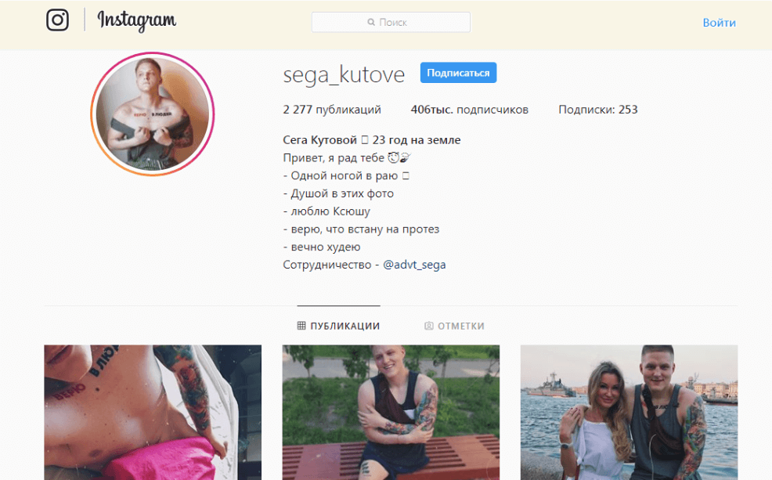
Жизнеутверждающий контент

Slide 19
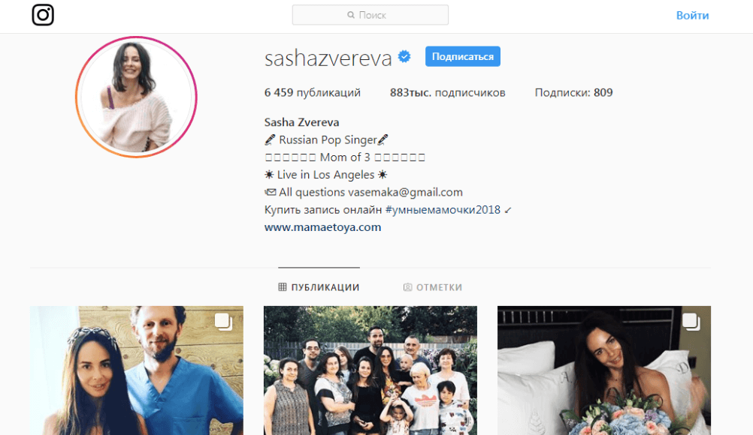
Контент, рассказывающий увлекательную историю

Slide 20
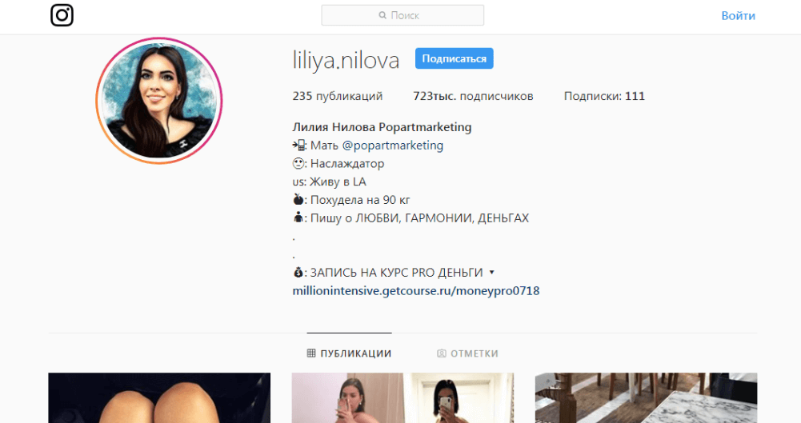
Контент, который мотивирует

Slide 21
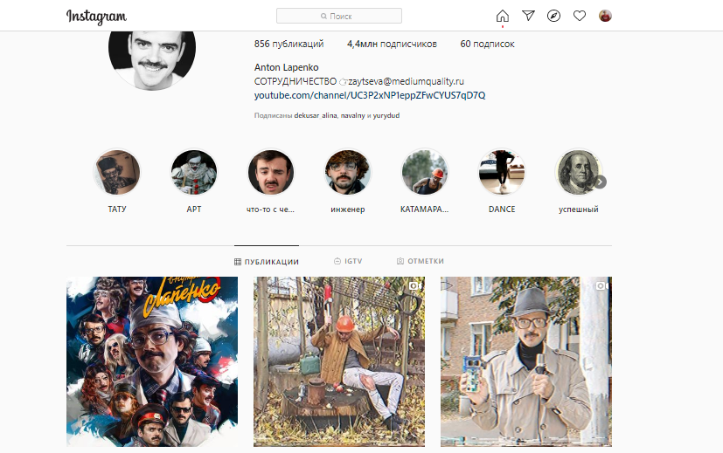
Контент, который заставляет улыбаться

Slide 22
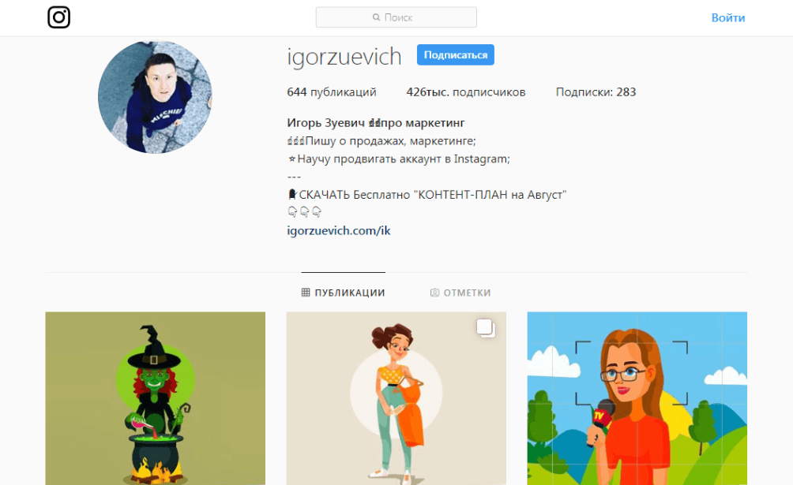
Контент, раскрывающий секреты

Slide 23
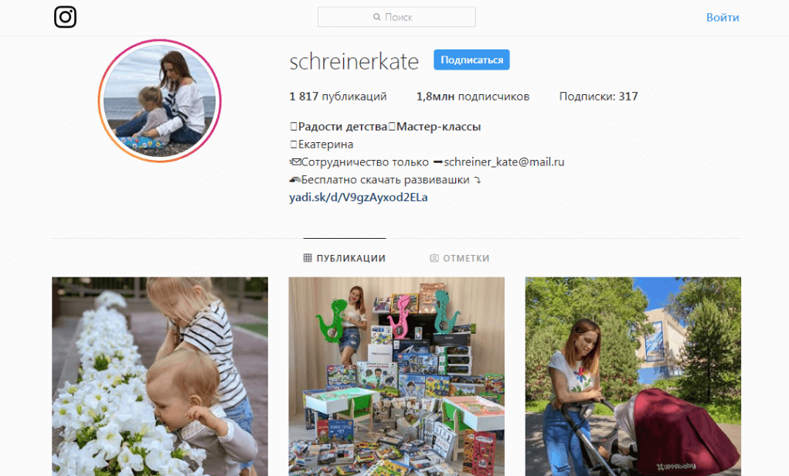
Развлекающий и обучающий контент

Slide 24
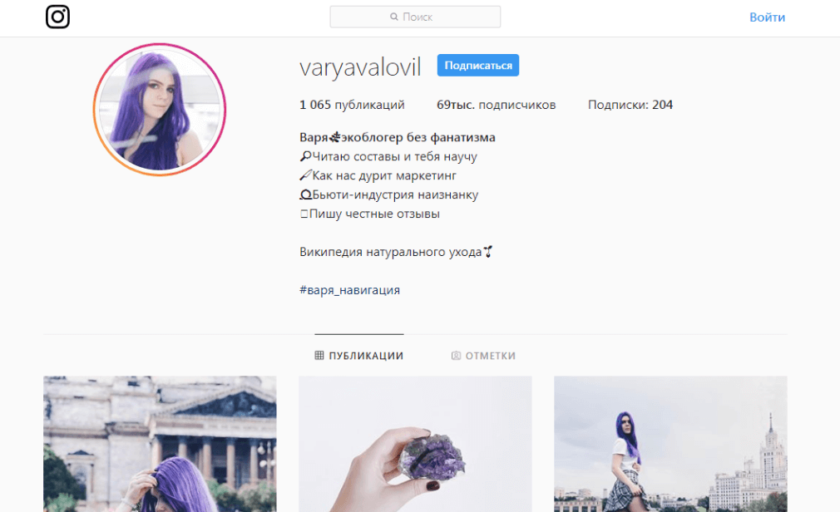
Контент, заставляющий по-другому взглянуть на привычные вещи

